Slide 1


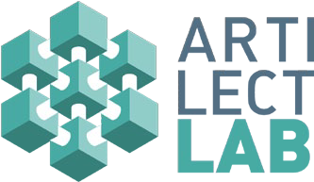
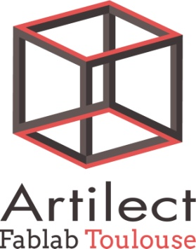



PTCE Porté par « Les Imaginations Fertiles » vers Le Multiple
Avec
Le 3 mai 2016 – Rencontre du RTES

Slide 2
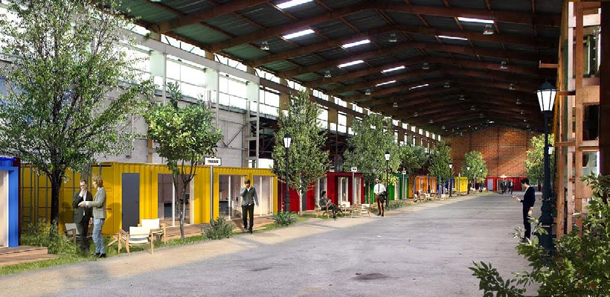
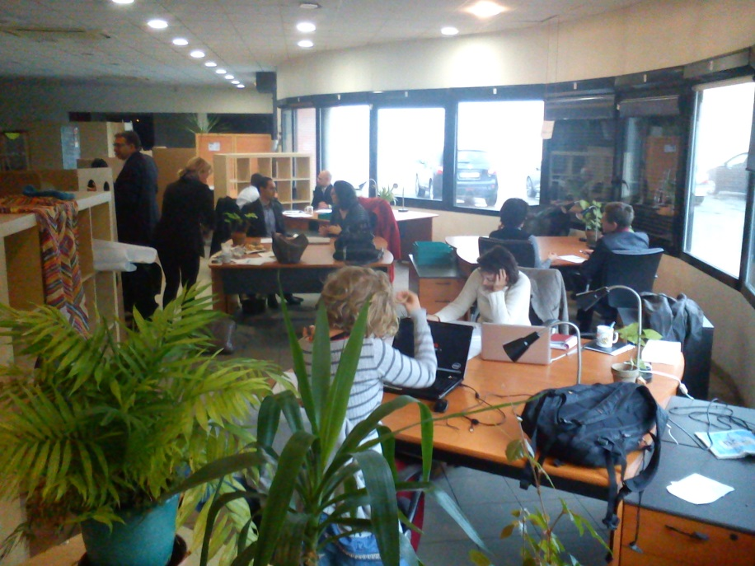
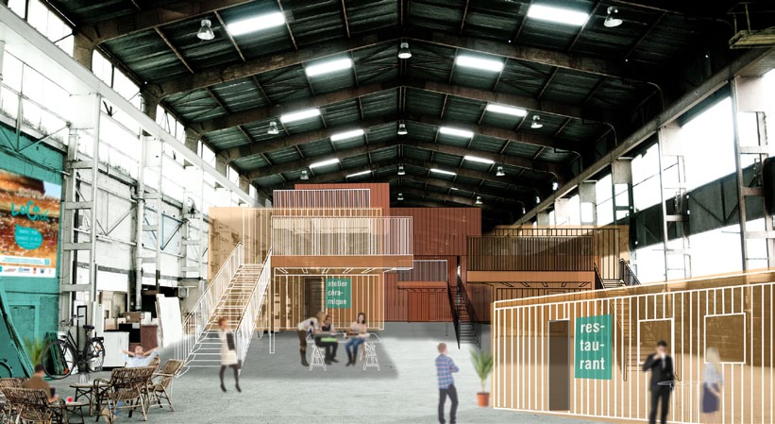
Un lieu d’expérimentation, d’innovation sociale et de développement économique de Midi-Pyrénées-Languedoc-Roussillon
/
/
s
o
c
o
o
g
e
d
i
l
i
-
e
s
g
n
n
n
o
i
-
i
v
a
o
n
t
i
t
e
c
h
n
o
l
o
g
q
u
e
e
p
i
t
r
o
t
o
t
y
p
a
g
e
S
c
o
o
L
a
S
/
l
-
e
r
r
e
-
r
t
i
l
e
c
L
a
b

Slide 3

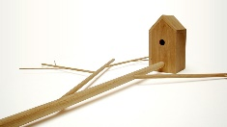






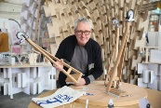





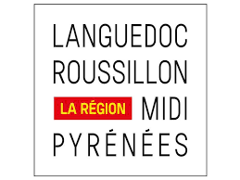
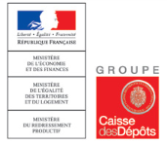

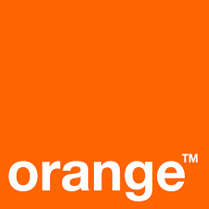
Un lieu
en plein essor
Les sociétaires usagers de IF
Le Multiple
Espace de co-working pour des entrepreneurs engagés
Artisans d’Art
Associations
Espace show-room des
savoirs faire artisanaux locaux
Coopératives
Designers
ateliers de fabrication FabLab
Indépendants
Innovation sociale & Collaborative
Les partenaires institutionnels
Les Clients ou usagers Grands Comptes
bureaux d’entreprises
espaces évènementiels
ateliers d’artisans
workshops créatifs
FabCafé et espace restaurant
formation
Accompagnement à l’innovation collaborative par les usages
Les partenaires stratégiques
Des entrepreneurs créatifs

Slide 4

Mais aussi…
Organismes de formation
Designers
Entrepreneurs
Makers
Ingénieurs, docteurs
Sculpteurs de voix
Filiales régionales
Journalistes
Architectes
Gestionnaires
Consultants en management, organisation, stratégie
Experts CAO, PAO, RSE, DD…
Menuisiers…
Céramistes
Etudiants (architecture, gestion management, design, économie sociale…
Designers (produit et service)
Artistes
Agriculteurs, producteurs
Informaticiens, développeurs
Métiers du bâtiment

Slide 5


Les parcours des usagers à titre individuel
L’offre actuelle du Multiple
Hébergement et espaces partagés
Animation
Collaborative
Réseau
Projets
Innovation
Un écosystème complet propice à l’émergence de projets ambitieux et pluridisciplinaires

Slide 6
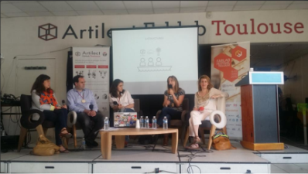
Histoire du multiple
Une rencontre improbable entre des acteurs de l’innovation sociale, artisanale et technologique
Un lieu aux deux héritages

Slide 7
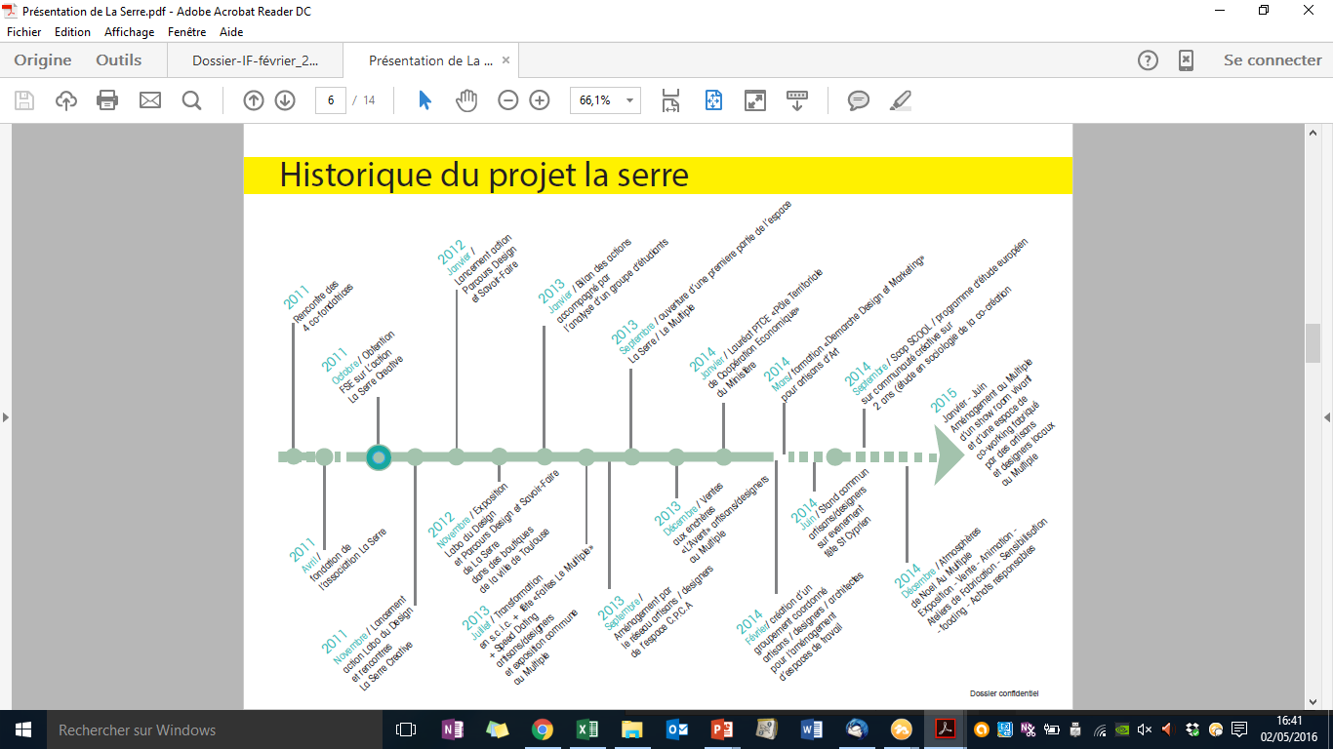
Un peu d’histoire…
Juillet 2013
Transformation en SCIC - Signature d’une convention tripartite de gestion du lieu avec Toulouse Métropole
Septembre 2013
Ouverture des espaces de co-working de If et du FabLab d’Artilect
Janvier 2014
Annonce des lauréats PTCE 2014
Septembre 2013
Ouverture des espaces de co-working de If et du FabLab d’artilect
2011
Rencontre La Serre -Artilect
Sept 2015
AAP Easynov Région Silver éco (scool, If, artilect)
Janvier 2014
1er permis de construire par TM
Début 2016
Nouveau projet d’archi + levée de fonds
Dec 2011
Premières rencontres avec Toulouse Métropole
Janvier 2015
Repositionnement du projet de lieu
2016-2018
Aménagement de la halle avec des ateliers et des bureaux
Juillet 2016
Création d’une société commune de gestion et une foncière qui lève des fonds
Printemps – été 2011
Etude de faisabilité et de lieux existants
2012 - 2013
Montage d’un dossier commun pour partenariat avec TM
Décembre 2013
Annonce des lauréats Appel à projet FabLab
Mai 2014
Elections Municipales
Mai 2015
1er FabLab
Festival – gestion de la halle – Création d’Artilect Lab
Février 2012
Visite du site Maurice Sarraut
Fin 2015
Montage du projet avec Autantyk

Slide 8
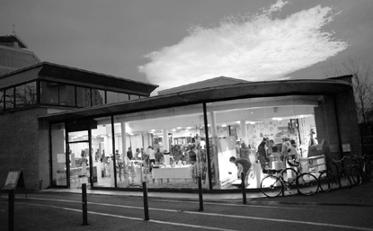
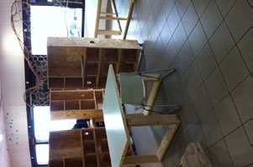
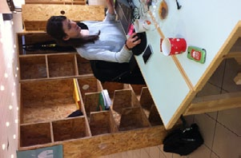
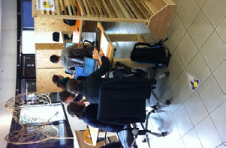


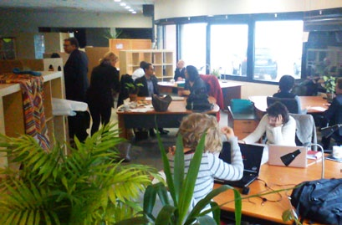
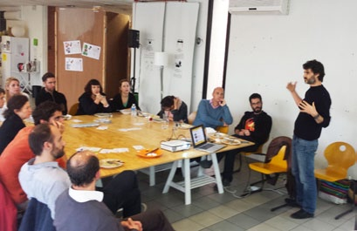
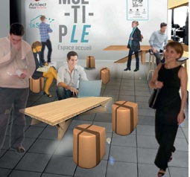

LE CO-WORKING
UNE COMMUNAUTÉ CRÉATIVE
une communauté d’utilisateurs variés :
entrepreneurs sociaux, artisans,
associations, designers, grand public...
UN LIEU
Espace de co-working, ateliers, boutique, salle de conférence
Salles de réunions, bureaux, espaces de rencontre
DES EVENEMENTS
Des événements ouverts sur la cité pour valoriser la communauté et les initiatives innovantes du territoire pour valoriser la communauté des acteurs
DES SERVICES INNOVANTS
Echanger, se former, collaborer, Co-créer entre résidents et visiteurs

Slide 9
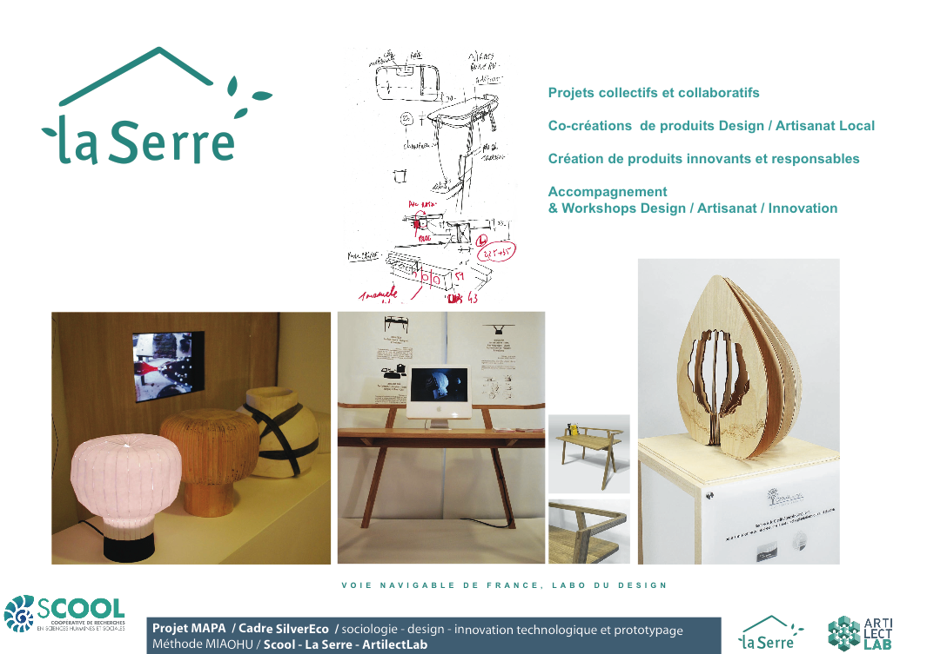


Parcours artisans
Projets artisans designers

Slide 10
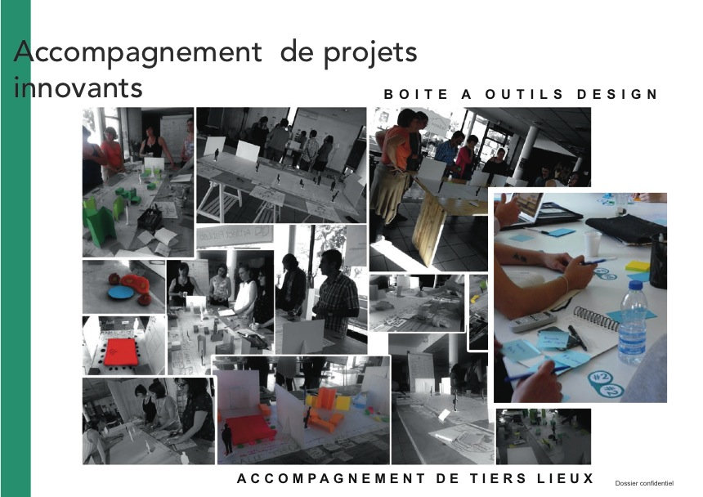

Slide 11
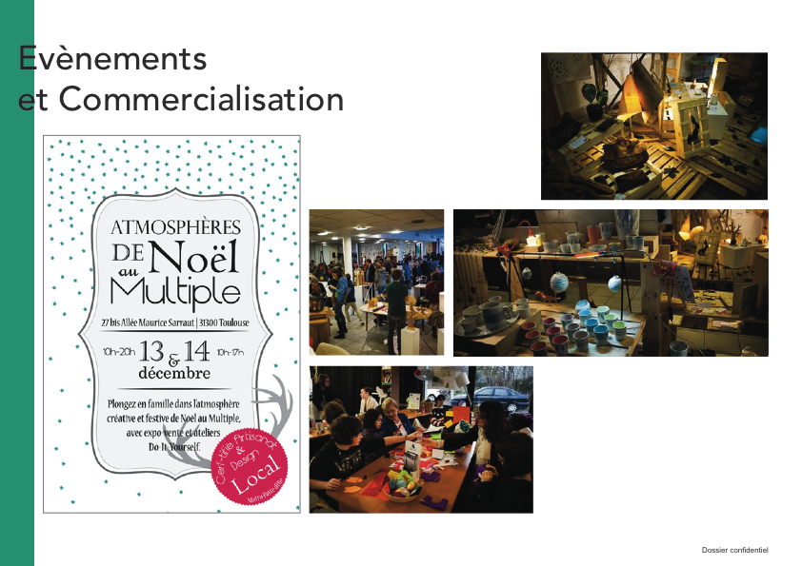

Slide 12
  Fabricants
  Utilisateurs
  Recherche
  Machines
  Logiciels
  Arduino
Cluster
Formation
Structurer filière Fabrication Numérique
Démocratiser technologies
Ecosystème complet
Prototypage
Projets R&D
  En lien avec la fabrication numérique
  Accès libre
  Prestations

Slide 13
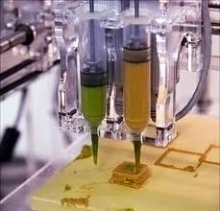
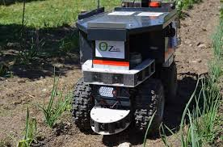
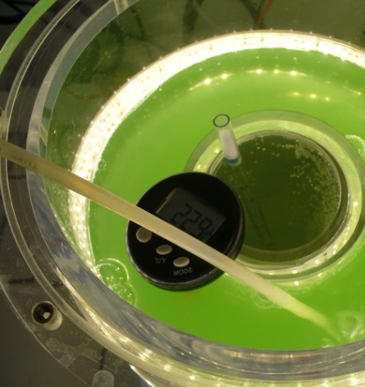
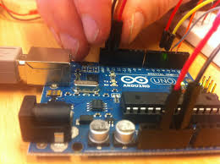
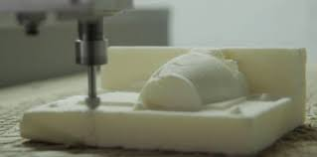
Quelques références
Bracelet ERDF
Groupe Cargo
Bracelet communicant pour les interventions sur le réseau éléctrique
Veille, R&D et prototypage pour des produits de la grande distribution
Poult Biscuits 3D
Naïo Technologies
Alg&You
Développement d’une Imprimante 3D pour l’impression de nourriture.
Prototypage d’un robot pour l’agriculture biologique
Monitoring de culture de spiruline en collaboration avec le BioFabLab d’Artilect

Slide 14
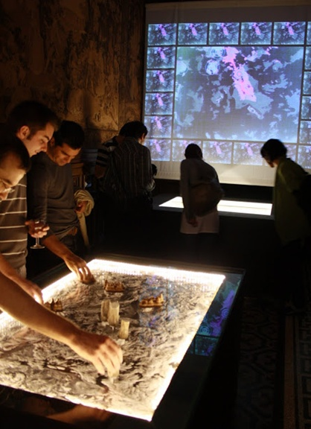
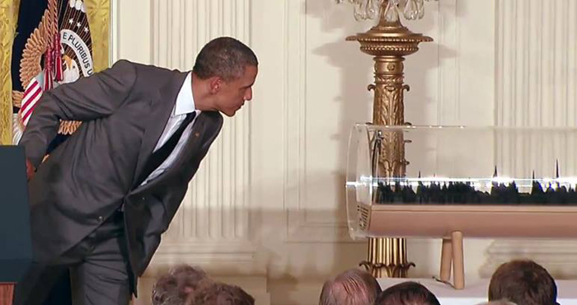
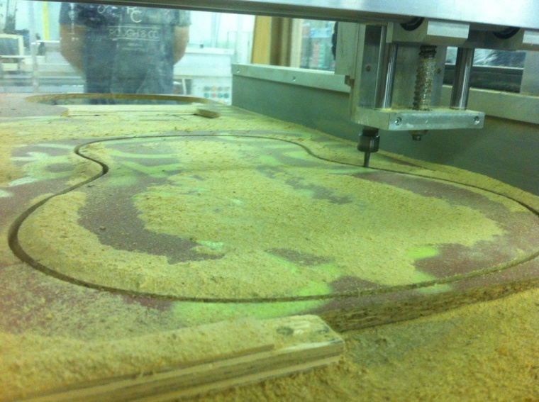
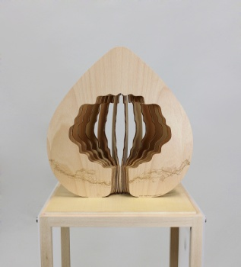
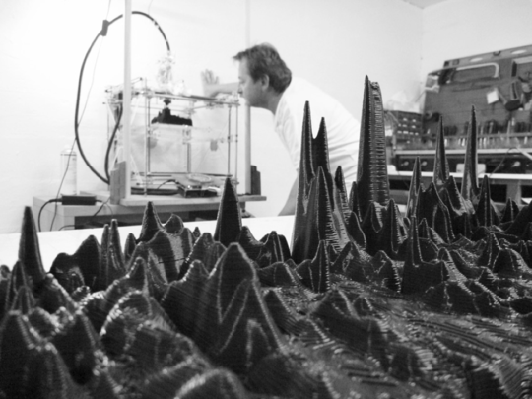
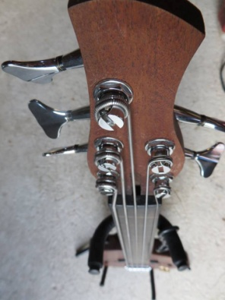
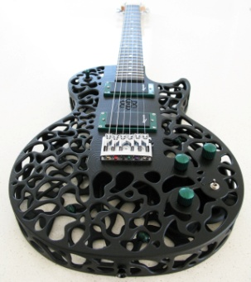
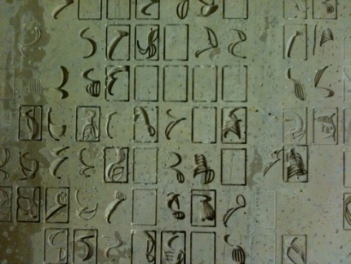
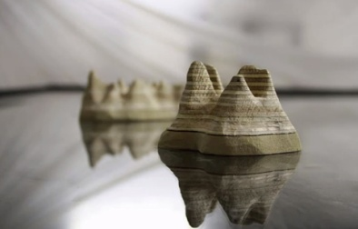

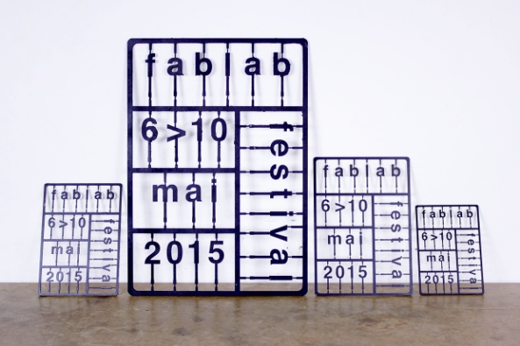
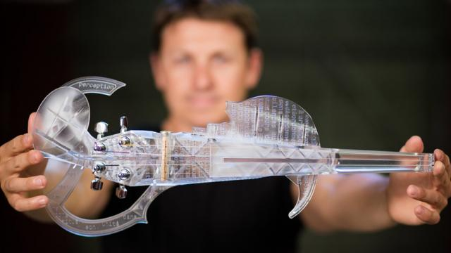
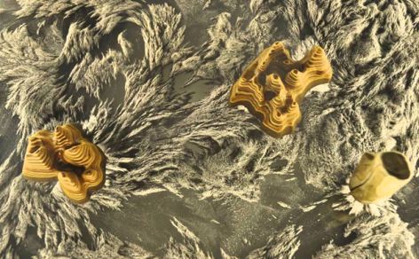
La fabrication numérique en aide à l’artisanat

Slide 15
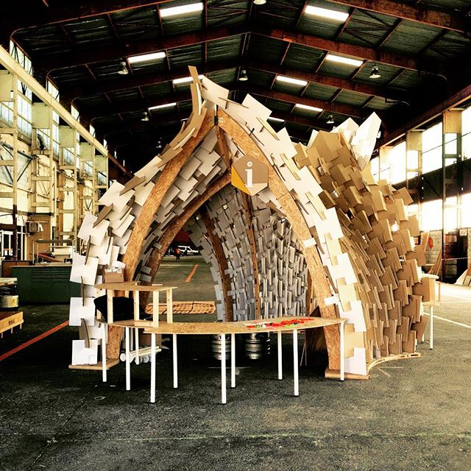
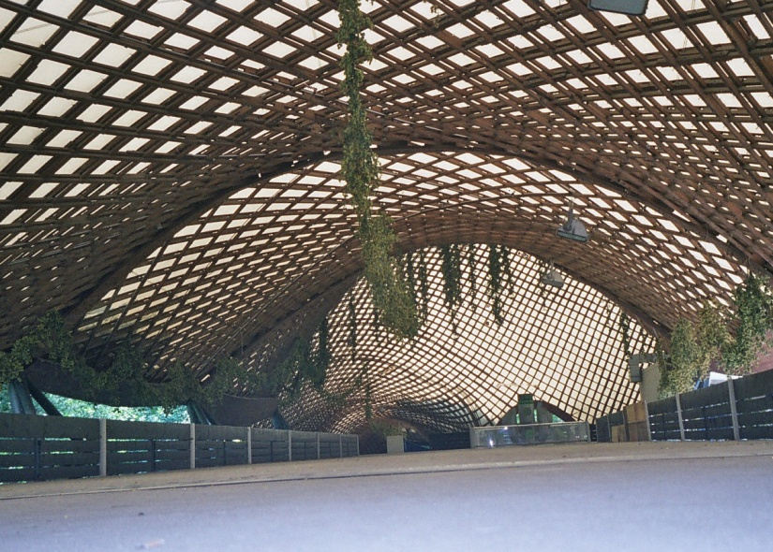
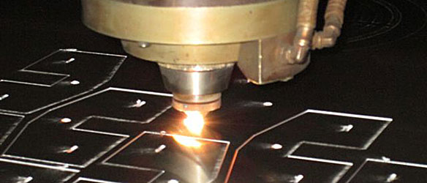
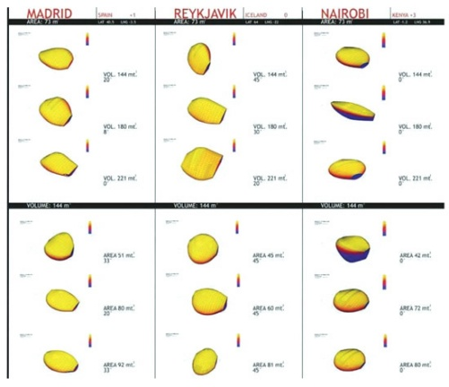
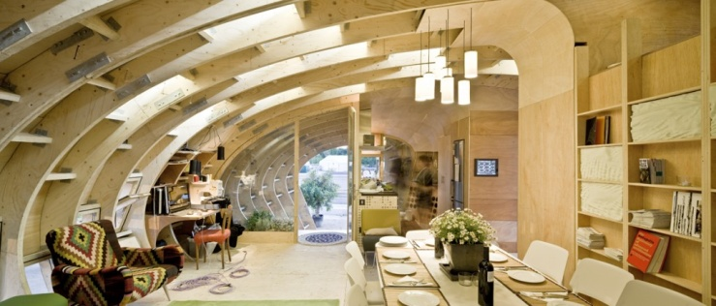
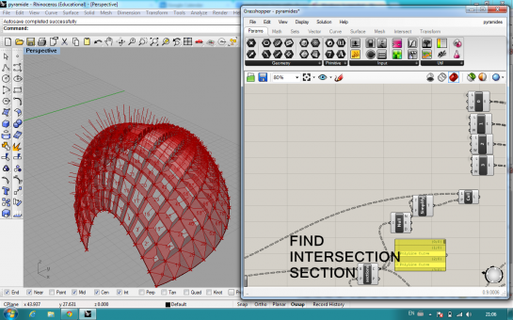
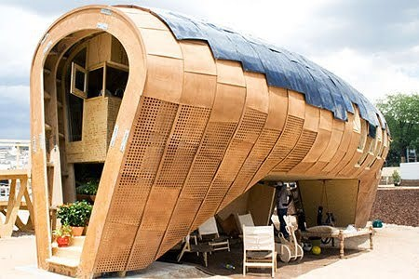
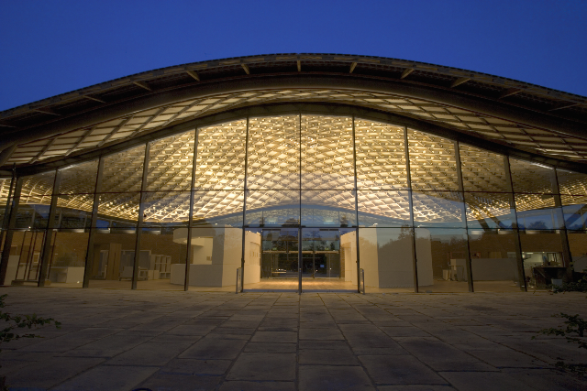
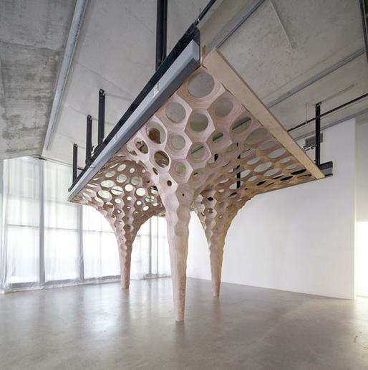

Slide 16
Les acteurs du Multiple au service du développement de projets
Accompagnement artisans / PME / Grands Comptes :
1 – Accompagnement à l’émergence de projets innovants par les usages = Méthode MIAOU
2. Formation design et marketing, accélérateur de projets, formation outils numérique
3 –Accompagnement et conseil aux projets innovants (tests et retours clients / utilisateurs, démarche design et prototypage)
4- Accompagnement visibilité et structuration de collectifs & evenementiels : groupe Aménagement d’espaces et groupe vente Atmosphères de Noel, FabLab Festival
5- Accès à des ateliers et des machines mutualisés
6 – Recherche et développement sur de nouveaux nouveaux usages, nouveaux matériaux, besoins clients
Accompagnement aux initiatives, tiers lieux et collectivités :
1 – Accompagnement à l’émergence de Tiers Lieux et FabLab (MDA, Les Ateliers, Réseaux FabLab du Maroc, réseau FabLab français…) modèle économique, usages et aménagement des espaces, mobilisation des parties prenantes, conseils techniques…
2 –Transfert de savoir-faire d’animations de projets collectifs (artisans, designers, architectes…) co-création, transdisciplinarité, coopération, partage propriété intellectuelle, réseau professionnel

Slide 17
Les impacts du lieu…
Visibilité des acteurs résidents et des activités responsables sur le territoire (trafic de 150 personnes par jour en moyenne sur le lieu)
Création de 20 emplois directs à ce jour
Création et développement d’emplois (création de start-up, pérennisation et développement de structures existantes, création indirecte d’emplois via l’utilité sociale et environnementale des entreprises hébergées), positionnement d’Autantyk sur les nouvelles méthodes de management et sur l’entreprise libéré et le bienêtre au travail…
Création de nouveaux débouchés issus des coopérations économiques (ex : groupement aménagement, Méthode MIAOU (APP easynov – Région), collaboration designers/fablab, artisans/coworkers, Réponse Appel à projets ou appel d’offres via Marque « Réseau créatif »)
Développement d’un capital immatériel et création d’un vivier d’acteurs sur les nouveaux modèles de développement (smart cities, inclusion numérique, économie collaborative, Do it Yourself, Makers...) émergence d’idées, de projets collaboratifs, de projets inter-entreprises, d’échanges d’idées et de savoir faire, échange de compétences
Lieu d’expérimentation des nouvelles tendances en matière économique (agriculture urbaine et aquaponie, inclusion numérique, bâtiment à énergie positive,… )
Visibilité de Toulouse en matière d’innovation et de créativité par la participation du Multiple aux seins de réseaux nationaux, européens et international (PTCE, FabLab, Tiers Lieux…) et organisation du FabLab festival

